Slide 1
Systèmes de Gestion de Bases de Données
A. Léonard

Slide 2
Aperçu du contenu du cours
Concepts de base
Modèle relationnel
Langage de définition des données - LDD
Langage de manipulation des données - LMD
Transactions et accès concurrents – LCD
Confidentialité des données
Vues
Contraintes d'intégrité et déclencheurs
PL-SQL

Slide 3
Chapitre 3. Langage de définition des données (LDD)

Slide 4
Chapitre 3. Le langage de définition des données
Dans ce chapitre, nous allons étudier les commandes principales pour :
définir,
modifier,
supprimer
un objet d’une base de données relationnelle.
Langage de définition des données ou LDD

Slide 5
Chapitre 3. Le langage de définition des données
Préambule : BNF
La forme de Backus-Naur (BNF : Backus-Naur Form) est une notation permettant de décrire les règles syntaxiques des langages de programmation.
Elle est utilisée dans certains livres pour décrire le langage étudié, également par de nombreux logiciels d'analyse syntaxique.
C'est une notation pour des grammaires formelles de type hors-contexte.
Notes:
… elle est utilisée dans certains livres pour décrire le langage étudié, mais également par de nombreux logiciels d'analyse syntaxique pour travailler sur des fichiers sources de plusieurs langages différents …

Slide 6
Chapitre 3. Le langage de définition des données
Préambule : BNF
Symbole | Signification
::= | Définit comme suit
| | "ou" logique
<> | Concept (nom d'objet, valeur, …)
[ ] | Option possible, non obligatoire
{ } | Élément à choisir, liste d'éléments à choisir

Slide 7
Chapitre 3. Le langage de définition des données
Domaines
Relations
Bases de données
Index
Suppression d’un objet
Modification de la définition d’un objet

Slide 8
Chapitre 3. LDD 1. Domaines
Remarque très importante :
Au cours théorique, nous voyons la norme SQL2.
Au laboratoire, nous mettons en pratique dans l’environnement Oracle.
Oracle n’implémente pas l’entièreté de la norme, en particulier, l’objet Domaine n’existe pas en Oracle !

Slide 9
Chapitre 3. LDD 1. Domaines
CREATE DOMAIN nom type [valeur] ;
valeur ::= DEFAULT constante
| USER
| NULL
| CURRENT_DATE
| CURRENT_TIME
| CURRENT_TIMESTAMP
type ::= CHAR [ (n) ] | VARCHAR [ (n) ]
| SMALLINT | INTEGER
| NUMERIC [ (p [, q]) ]
| DECIMAL [ (p [, q]) ]
| FLOAT [ (n) ]
| DATE [ ANSI | VMS ]
| TIME frac
| TIMESTAMP frac
| INTERVAL type_intervalle
Notes:
Il ne sert à rien de dire à la déclaration que la valeur par défaut est NULL, c'est le cas (contrairement au C)

Slide 10
Chapitre 3. LDD 1. Domaines
CREATE DOMAIN nom type [valeur] ;
valeur ::= DEFAULT contante
| USER
| NULL
| CURRENT_DATE
| CURRENT_TIME
| CURRENT_TIMESTAMP
type ::= CHAR [ (n) ] | VARCHAR [ (n) ]
| SMALLINT | INTEGER
| NUMERIC [ (p [, q]) ]
| DECIMAL [ (p [, q]) ]
| FLOAT [ (n) ]
| DATE [ ANSI | VMS ]
| TIME frac
| TIMESTAMP frac
| INTERVAL type_intervalle
Nom du domaine que l’on veut créer

Slide 11
Chapitre 3. LDD 1. Domaines
CREATE DOMAIN nom type [valeur] ;
valeur ::= DEFAULT constante
| USER
| NULL
| CURRENT_DATE
| CURRENT_TIME
| CURRENT_TIMESTAMP
type ::= CHAR [ (n) ] | VARCHAR [ (n) ]
| SMALLINT | INTEGER
| NUMERIC [ (p [, q]) ]
| DECIMAL [ (p [, q]) ]
| FLOAT [ (n) ]
| DATE [ ANSI | VMS ]
| TIME frac
| TIMESTAMP frac
| INTERVAL type_intervalle
Valeur par défaut
Notes:
Constante : un nombre, une chaîne de caractères ou une date
USER : nom de l'utilisateur (user name) du processus qui a lancé une session SQL interactive ou qui a lancé l'exécution d'un programme
NULL : valeur indéfinie des bases de données
CURRENT_DATE : la date du jour (année, mois, jour)
CURRENT_TIME : le temps courant (heure, minute, seconde)
CURRENT_TiMESTAMP : la date et le temps courants (jour, mois, année, heure, minute, seconde)

Slide 12
Chapitre 3. LDD 1. Domaines
CREATE DOMAIN nom type [valeur] ;
valeur ::= DEFAULT constante
| USER
| NULL
| CURRENT_DATE
| CURRENT_TIME
| CURRENT_TIMESTAMP
type ::= CHAR [ (n) ] | VARCHAR [ (n) ]
| SMALLINT | INTEGER
| NUMERIC [ (p [, q]) ]
| DECIMAL [ (p [, q]) ]
| FLOAT [ (n) ]
| DATE [ ANSI | VMS ]
| TIME frac
| TIMESTAMP frac
| INTERVAL type_intervalle
Chaine de caractères de longueur fixe, n. 1 ≤ n ≤ 16383

Slide 13
Chapitre 3. LDD 1. Domaines
CREATE DOMAIN nom type [valeur] ;
valeur ::= DEFAULT constante
| USER
| NULL
| CURRENT_DATE
| CURRENT_TIME
| CURRENT_TIMESTAMP
type ::= CHAR [ (n) ] | VARCHAR [ (n) ]
| SMALLINT | INTEGER
| NUMERIC [ (p [, q]) ]
| DECIMAL [ (p [, q]) ]
| FLOAT [ (n) ]
| DATE [ ANSI | VMS ]
| TIME frac
| TIMESTAMP frac
| INTERVAL type_intervalle
Chaine de caractères de longueur variable, la longueur maximale étant n. 1 ≤ n ≤ 16383
Notes:
Différence entre CHAR et VARCHAR :
CHAR(40) : la taille du champ aura toujours la longueur 40, la longueur est fixe
VARCHAR(40) : le 40 représente la taille maximale permise pour le champ, si on ne met que 1 caractère, on n'utilisera que la place nécessaire pour 1 caractère.

Slide 14
Chapitre 3. LDD 1. Domaines
CREATE DOMAIN nom type [valeur] ;
valeur ::= DEFAULT constante
| USER
| NULL
| CURRENT_DATE
| CURRENT_TIME
| CURRENT_TIMESTAMP
type ::= CHAR [ (n) ] | VARCHAR [ (n) ]
| SMALLINT | INTEGER
| NUMERIC [ (p [, q]) ]
| DECIMAL [ (p [, q]) ]
| FLOAT [ (n) ]
| DATE [ ANSI | VMS ]
| TIME frac
| TIMESTAMP frac
| INTERVAL type_intervalle
Les différents types numériques
Notes:
SMALLINT / INTEGER : small : 2 bytes, integer : 4 byes
NUMERIC/DECIMAL : la différence est la représentation de la donnée en mémoire
DECIMAL : (nombre de chiffres dans le nombre + 1) / 2 => nb bytes nécessaires
NUMERIC : 1 byte par chiffre

Slide 15
Chapitre 3. LDD 1. Domaines
CREATE DOMAIN nom type [valeur] ;
valeur ::= DEFAULT constante
| USER
| NULL
| CURRENT_DATE
| CURRENT_TIME
| CURRENT_TIMESTAMP
type ::= CHAR [ (n) ] | VARCHAR [ (n) ]
| SMALLINT | INTEGER
| NUMERIC [ (p [, q]) ]
| DECIMAL [ (p [, q]) ]
| FLOAT [ (n) ]
| DATE [ ANSI | VMS ]
| TIME frac
| TIMESTAMP frac
| INTERVAL type_intervalle

Slide 16
Chapitre 3. LDD 1. Domaines
SQL2 a apporté une réelle extension au type DATE qui est subdivisé en deux sous-types :
Le type datetime qui englobe les types
DATE (ex. 1957-01-11)
TIME (ex. 21:30:15.54)
TIMESTAMP (ex. 1957-01-11:21:30:15.54)
Le type interval qui représente une période de temps (et qui peut être négatif). On dispose de deux catégories d’intervalles :
Année-mois
Jour-temps

Slide 17
Chapitre 3. LDD 1. Domaines
Les intervalles Année-Mois comprennent :
YEAR (2 ans)
YEAR TO MONTH (2 ans et 9 mois)
MONTH (5 mois)
Les intervalles Jour-Temps comprennent :
DAY (100 jours)
DAY TO HOUR (2 jours et 4 heures)
DAY TO MINUTE (3 jours, 5 heures et 25 minutes)
DAY TO SECOND (1 jour, 2 heures, 3 minutes et 15 secondes)
HOUR (6 heures)
HOUR TO MINUTE (8 heures et 45 minutes)
HOUR TO SECOND (2 heures, 21 minutes et 35 secondes)
MINUTE (51 minutes)
MINUTE TO SECOND (15 minutes et 28 secondes)
SECOND (25 secondes)

Slide 18
Chapitre 3. LDD 1. Domaines
Exemples :
CREATE DOMAIN NomAuteur CHAR (20);
CREATE DOMAIN StatutEmploye SMALLINT DEFAULT 10;
CREATE DOMAIN AdresseDeuxiemeResidence VARCHAR (70)
DEFAULT NULL;
CREATE DOMAIN Option CHAR (15) DEFAULT 'informatique';
CREATE DOMAIN DateNaissance DATE;
CREATE DOMAIN TempsPreste INTERVAL DAY TO HOUR;
Notes:
Rappel : pas de domaines en Oracle
3ème exemple : DEFAULT NULL : inutile comme dit précédemment

Slide 19
Chapitre 3. Le langage de définition des données
Domaines
Relations
Bases de données
Index
Suppression d’un objet
Modification de la définition d’un objet

Slide 20
Chapitre 3. LDD 2. Relations
CREATE TABLE nom_table
(liste_def_colonne [liste_contrainte_table]);
def_colonne ::= nom_colonne type | nom_domaine
[val_par_defaut] { contrainte_colonne }
contrainte_colonne ::= CONSTRAINT nom_contrainte
type_contrainte_col mode_contrainte
type_contrainte_col ::= PRIMARY KEY
| NOT NULL
| UNIQUE
| CHECK ( condition )
| REFERENCES nom_table ( liste_colonne )
[ON DELETE { NO ACTION | CASCADE | SET DEFAULT | SET NULL}]
[ON UPDATE { NO ACTION | CASCADE | SET DEFAULT | SET NULL}]
Notes:
Dans un même schéma, le nom des tables doit être unique
En oracle, on ne peut préciser que un type lors de la précision des colonnes puisque la notion de domaine n'existe pas en Oracle.
On peut avoir plusieurs contraintes sur une même colonne, on donnera toutes les contraintes avant de mettre la ',' de séparation d'une colonne à l'autre.
Au niveau des colonnes, on peut préciser des contraintes qui portent uniquement sur la colonne en cours.
CHECK permet de mettre des contraintes applicatives. On peut mettre une condition composée avec des ET et des OU.
Sur la clé étrangère, on peut spécifier des options de ON DELETE et ON UPDATE. Le NO ACTION n'a pas de sens, autant ne rien mettre.

Slide 21
Chapitre 3. LDD 2. Relations
contrainte_table ::= CONSTRAINT nom_contrainte
type_contrainte_table mode_contrainte
type_contrainte_table ::=
PRIMARY KEY ( liste_colonne )
| UNIQUE ( liste_colonne )
| CHECK ( condition )
| FOREIGN KEY ( liste_colonne )
REFERENCES nom_table ( liste_colonne )
[ON DELETE { NO ACTION | CASCADE | SET DEFAULT | SET NULL}]
[ON UPDATE { NO ACTION | CASCADE | SET DEFAULT | SET NULL}]
mode_contrainte ::= [ NOT ] DEFERRABLE
Notes:
Le mode de la contrainte est différé ou non. Par défaut, une contrainte n'est pas différée. Elle est vérifiée au moment de l'exécution de l'instruction d'insertion ou mise à jour. Si la contrainte est différée, elle est contrôlée au moment du commit.
Exemple
Auteurs a_ecrit ouvrages
1 A1 1 1 1 O1
2 A2 1 2 2 O2
3 A3 2 1
Si on veut supprimer l'auteur A1 et qu'on efface dans auteurs directement, on aura un problème de violation de contrainte.
On va donc d'abord supprimer les tuples qui contiennent le numéro de l'auteur A1 dans a_ecrit et puis on pourra supprimer dans Auteurs.
! On n'est pas obligé de donner un nom à une contrainte, mais quand elle est violée, le message d'erreur contient le nom de la contrainte => un nom généré par Oracle si on n'en a pas donné un nous-mêmes !
CONSTRAINT AEcritRefAuteursNumAuteur REFERENCES Auteurs (NumAuteur) ON DELETE CASCADE
Si on a mis cette contrainte, il suffit de supprimer l'auteur dans la table auteur et les tuples correspondant seront aussi effacé dans la table a_Ecrit
SET DEFAULT : ne peut être utilisée que si on a défini une valeur par défaut sur la colonne
SET NULL : on met le champ à null, attention dans le cas de notre exemple, pas possible puisque le numéro d'auteur fait partie de la clé primaire dans la table a_ecrit
Insister : le ON DELETE se fait bien sur la clé étrangère (référençante) et non la clé primaire (référencée)
ON UPDATE : n'existe pas en Oracle
Pour pouvoir faire une mise à jour d'une clé référencée, il faut désactiver la contrainte de la clé référençante, on fait la mise à jour (peu importe l'ordre puisque contrainte désactivée), et puis on réactive la contrainte.
Dans un SGBD où le ON UPDATE existe, les modes CASCADE, SET DEFAULT, SET NULL se comportent de la même façon que pour le DELETE

Slide 22
Chapitre 3. LDD 2. Relations
Par défaut, une colonne est "nullable" (NULL)
L'ensemble formé par les noms des colonnes doit être unique au sein de la table
L'ensemble formé par le nom des contraintes doit être unique au sein du schéma
Version complète de la syntaxe Oracle :
https://docs.oracle.com/en/database/oracle/oracle-database/18/sqlrf/CREATE-TABLE.html#GUID-F9CE0CC3-13AE-4744-A43C-EAC7A71AAAB6

Slide 23
Chapitre 3. LDD 2. Relations
La casse , n'a pas d'importance au niveau des mots-clés de SQL, des noms de tables, colonnes, index, etc.
La casse a une incidence majeure dans les expressions de comparaison entre colonnes et valeurs

Slide 24
Chapitre 3. LDD 2. Relations
La casse , n'a pas d'importance au niveau des mots-clés de SQL, des noms de tables, colonnes, index, etc.
La casse a une incidence majeure dans les expressions de comparaison entre colonnes et valeurs
Exemples acceptés par la norme :
CREATE TABLE MêmeAccentAoût
(
colonne CHAR
);
CREATE TABLE Test
(
colonne
NUMBER (38,8)
);
CREATE table test (Colonne NUMBER (38,8));

Slide 25
Chapitre 3. LDD 2. Relations
La casse , n'a pas d'importance au niveau des mots-clés de SQL, des noms de tables, colonnes, index, etc.
La casse a une incidence majeure dans les expressions de comparaison entre colonnes et valeurs
Exemple :
nomComp = 'Air France' ≠ nomComp = 'AIR France'

Slide 26
Chapitre 3. LDD 2. Relations – Les contraintes
Deux formes de contraintes :
Une contrainte de colonne permet d’associer une contrainte à UNE colonne
Une contrainte de table permet de définir une contrainte au niveau de la table, et donc faire intervenir plusieurs colonnes :
Clé primaire ou étrangère composée de plusieurs colonnes
Comparaison des valeurs contenues dans 2 colonnes (date de naissance ≤ date décès)

Slide 27
Chapitre 3. LDD 2. Relations – Les contraintes
Plusieurs types de contraintes :
Sur les valeurs directement :
DEFAULT / NOT NULL / UNIQUE
Sur les intégrités :
PRIMARY KEY, FOREIGN KEY, SK (secondary key)
Sur des conditions à remplir :
CHECK

Slide 28

Chapitre 3. LDD 2. Relations – Les contraintes
ATTENTION :
Lorsqu’on n’utilise pas la clause CONSTRAINT, SQL génère automatiquement un nom pour chaque contrainte. Lors de l’affichage d’un message d’erreur, c’est ce nom qui est utilisé.
Il est donc vivement conseillé d’utiliser systématiquement la clause CONSTRAINT
Notes:
Exemple pour NOT NULL, on pourrait écrire dans la définition d'une table :
DateNais DATE NOT NULL,
Mais il est de loin préférable d'écrire
DateNais DATE
CONSTRAINT DateNaisNotNull NOT NULL,

Slide 29
Chapitre 3. LDD 2. Relations – Les contraintes
Contraintes sur les valeurs propres
Principe : restreindre les conditions d'acceptation des données dans la ou les colonnes
3 contraintes de valeurs propres : NOT NULL, DEFAULT, CHECK
Syntaxe :
<contrainte de valeur> ::=
[CONSTRAINT nom_contrainte]
{[NOT] NULL | DEFAULT <expression_defaut>
| CHECK (expression_validation)}

Slide 30
Chapitre 3. LDD 2. Relations – Les contraintes
Contraintes sur les valeurs propres
Obligation de valeur (NOT NULL)
Il ne faut pas confondre NULL qui est une ABSENCE de valeur ou un ensemble vide avec :
Un numérique dont la valeur est zéro (qui est une valeur)
Une chaîne de caractères vide (qui a un sens)
=> NULL est un marqueur

Slide 31
Chapitre 3. LDD 2. Relations – Les contraintes
Contraintes sur les valeurs propres
Valeurs par défaut d'une colonne (expression_defaut)
Constantes
les plus
courantes :
Toute valeur scalaire définie par l'utilisateur
Remarque : si une colonne a une valeur par défaut et est définie par un domaine ayant une valeur par défaut, la première prend le pas sur la seconde.
Valeur | Signification
CURRENT_DATE | Date courante (courte)
CURRENT_TIME | Heure courante
CURRENT_TIMESTAMP | Date/Heure
USER | Utilisateur courant
CURRENT_USER | Idem
SESSION_USER | Utilisateur qui a initié la session
Notes:
ATTENTION : CURRENT_TIME, CURRENT_USER et SESSION_USER non reconnus sous Oracle !

Slide 32
Chapitre 3. LDD 2. Relations – Les contraintes
Contraintes sur les valeurs propres
Contrainte de validation (CHECK)
Permet de restreindre les valeurs acceptables pour la colonne en appliquant un PREDICAT.
Si le prédicat est VRAI, l'instruction est acceptée et la valeur de la colonne du tuple est validée
Ce type de contrainte peut viser à valider plusieurs colonnes simultanément (contrainte de table) ou une seule colonne (contrainte de colonne)

Slide 33
Chapitre 3. LDD 2. Relations – Les contraintes
Contraintes sur les valeurs propres
Contrainte de validation (CHECK) : Expr. de validation
Elle peut contenir :
Des valeurs explicites
Le marqueur NULL
Des valeurs sous forme de fonction SQL ou UDF
Des opérateurs algébriques (+, -, *, /)
Des concaténations de chaînes (||)
Des opérateurs de comparaisons (>, <, <=, >=, <>)
Des connecteurs logiques (AND, OR)
L'opérateur de négation (NOT)
La hiérarchisation des opérateurs à l'aide de parenthèses
Des expressions SQL spécifiques, y compris d'appel à d'autres tables

Slide 34
Chapitre 3. LDD 2. Relations – Les contraintes
Contraintes sur les valeurs propres
Contrainte de validation (CHECK) : Expr. de validation
Elle peut contenir :
Des valeurs explicites
Le marqueur NULL
Des valeurs sous orme de fonction SQL ou UDF
Des opérateurs algébriques (+, -, *, /)
Des concaténations de chaînes (||)
Des opérateurs de comparaisons (>, <, <=, >=, <>)
Des connecteurs logiques (AND, OR)
L'opérateur de négation (NOT)
La hiérarchisation des opérateurs à l'aide de parenthèses
Des expressions SQL spécifiques, y compris d'appel à d'autres tables
Opérateur | Signification
BETWEEN | Plage de valeurs (bornes comprises dans l'intervalle)
LIKE | Comparaison partielle de chaines de caractères (%, _)
IN | Liste de valeurs possibles
CASE | Branchement de différentes valeurs
OVERLAPS | Recouvrement de périodes
SIMILAR | Expression rationnelle

Slide 35
Chapitre 3. LDD 2. Relations – Les contraintes
Contraintes portant sur les intégrités
Permettent de restreindre les valeurs des données de différentes colonnes par rapport à un ensemble de données pris dans l'intégralité des lignes d'une table.
3 types de contraintes de clé :
Primary key
Foreign key
Unique
Ces contraintes ne peuvent être bâties sur une colonne de type LOB (CLOB/BLOB/NCLOB) ou de type objet

Slide 36
Chapitre 3. LDD 2. Relations – Les contraintes
Contraintes portant sur les intégrités
Contrainte de colonne
<contrainte de clé> ::=
[CONSTRAINT nom_contrainte]
{PRIMARY KEY
| UNIQUE
| REFERENCES <table_mere> (colonne de référence)}
Contrainte de table
<contrainte de clé> ::=
[CONSTRAINT nom_contrainte]
{PRIMARY KEY (<liste_colonne>)
| UNIQUE (<liste_colonne>)
| FOREIGN KEY (<liste_colonnes>) REFERENCES <table_mere> (liste de colonnes de référence)}

Slide 37
Chapitre 3. LDD 2. Relations – Les contraintes
Contraintes portant sur les intégrités
Clé primaire (PRIMARY KEY)
Il ne peut y avoir qu'une seule contrainte de clé primaire par table
Les colonnes participant à la clé primaire ne peuvent pas être marquée "NULLable"
Les colonnes faisant partie de la définition d'une contrainte de clé primaire seront automatiquement basculées à NOT NULL

Slide 38
Chapitre 3. LDD 2. Relations – Les contraintes
Contraintes portant sur les intégrités
Clé subrogée (UNIQUE)
Impose que les occurrences de toutes les valeurs renseignées pour la ou les colonnes faisant partie de cette clé soient différentes (sans doublons)
À l'exception du marqueur NULL qui peut être présent plusieurs fois, il ne peut jamais y avoir plusieurs fois la même valeur dans ces colonnes
À la différence de la clé primaire, il peut y avoir autant de contraintes UNIQUE que l'on veut
La contrainte UNIQUE n'impose pas le NOT NULL
La notion de clé subrogée indique qu'à tout moment, cette contrainte peut remplacer la clé primaire de la table, mais ce n'est possible que si tous ses éléments sont valués (pas de NULL)
Une colonne ou un groupe de colonnes ayant une contrainte d'unicité peut contenir une pluralité de marqueurs NULL

Slide 39
Chapitre 3. LDD 2. Relations – Les contraintes
Contraintes portant sur les intégrités
Clé subrogée (UNIQUE), chez les éditeurs
Oracle, PostgresSQL, MySql, Firebird acceptent plusieurs valeurs NULL avec une contrainte UNIQUE
DB2 et SQL Server ne respectent pas la norme en matière de contrainte d'unicité, en refusant la multiplicité d'absence de valeur avec une contrainte d'unicité (ce qui équivaut, d'une certaine manière, à considérer l'absence de valeur … comme une valeur).

Slide 40
Chapitre 3. LDD 2. Relations – Les contraintes
Contraintes portant sur les intégrités
Clé étrangère (FOREIGN KEY)
Permet de lier les tables du modèle relationnel
Permet de vérifier si ses valeurs sont présentes dans les colonnes d'une autre contrainte (primaire OU subrogée) prise dans une autre table dite table mère
Se greffe sur une contrainte de clé primaire ou subrogée par le biais de la liste de ses colonnes

Slide 41
Chapitre 3. LDD 2. Relations – Les contraintes
Contraintes portant sur les intégrités
Clé étrangère (FOREIGN KEY)
<contrainte de clé> ::=
[CONSTRAINT nom_contrainte]
FOREIGN KEY (<liste_colonnes>)
REFERENCES <table_mere> (liste de colonnes
de référence)
[<clause de validation>]
[<clause de gestion-modification>]
[<clause de gestion-suppression>]

Slide 42
Chapitre 3. LDD 2. Relations – Les contraintes
Contraintes portant sur les intégrités
Clé étrangère (FOREIGN KEY)
Pour insérer ou modifier une valeur de colonne pourvue d'une clé étrangère, la valeur (référençante) doit exister dans la table mère (valeur référencée)
Les types des colonnes doivent être identiques (domaines compatibles)
Les noms des colonnes référençantes et référencées peuvent être différents, mais il est conseillé de leur donner le même nom car elles sont sémantiquement liées. Cela permet également les jointures naturelles.

Slide 43
Chapitre 3. LDD 2. Relations – Types de données
Oracle fournit les types prédéfinis suivants (built-in datatypes) :
Caractères (CHAR, NCHAR, VARCHAR2, NVARCHAR2, CLOB, NLOB, LONG)
Valeurs numériques NUMBER
Date/heure (DATE, INTERVAL DAY TO SECOND, INTERVAL YEAR TO MONTH, TIMESTAMP, TIMESTAMP WITH TIME ZONE, TIMESTAMP WITH LOCAL TIME ZONE)
Données binaires (BLOB, BFILE, RAW, LONG RAW)
Adressage des enregistrements ROWID

Slide 44
Chapitre 3. LDD 2. Relations – Types de données
Caractères
Type | Description | Commentaires pour une colonne
CHAR (n [BYTE | CHAR]) | Chaîne fixe de n caractères ou octets | Taille fixe (complétée par des blancs si nécessaire) Maximum 2000 octets ou caractères
VARCHAR2 (n [BYTE | CHAR]) | Chaîne variable de n caractères ou octets | Taille variable. Maximum 4000 octets ou caractères
NCHAR (n) | Chaîne fixe de n caractères Unicode | Taille fixe (complétée par des blanc si nécessaire) Taille double pour le jeu AL16UTF16 et triple pour le jeu UTF8. Maximum 2000 caractères
NVARCHAR2 (n) | Chaîne variable de n caractère Unicode | Taille variable. Mêmes caractéristiques que NCHAR sauf pour la taille maximale : 4000 octets
CLOB | Flot de caractères (CHAR) | Jusqu'à 4 gigaoctets
NCLOB | Flot de caractères Unicode (NCHAR) | Idem CLOB
LONG | Flot de variable de caractères | Jusqu'à 2 gigaoctets. Toujours fourni pour assurer la compatibilité, mais à remplacer par le type CLOB
XMLTYPE | Stockage de documents XML | Jusqu'à 4 gigaoctets

Slide 45
Chapitre 3. LDD 2. Relations – Types de données
Nombres
Exemples :
Type | Description | Commentaires pour une colonne
NUMBER [(t, d)] | Flottant de t chiffres, dont d décimales | Maximum pour t : 38 Plage pour d : [-84, +127] Espace maximum utilisé : 21 octets
Type | Description
NUMBER | 7456123,89
NUMBER (9) | 7456124
NUMBER (9,2) | 7456123,89
NUMBER (9,1) | 7456123,9
NUMBER (6) | Précision inférieure à la taille du nombre
NUMBER (7, -2) | 7456100
NUMBER (-7, 2) | Précision inférieure à la taille du nombre

Slide 46
Chapitre 3. LDD 2. Relations – Types de données
Date/heure
Le type DATE permet de stocker des moments ponctuels, la précision est composée du siècle, de l'année, du mois, du jour, de l'heure, des minutes et des secondes.
Le type TIMESTAMP est plus précis dans la définition d'un moment (fraction de seconde)
Le type TIMESTAMP WITH TIME ZONE prend en compte les fuseaux horaires.
Le type TIMESTAMP WITH LOCAL TIME ZONE permet de faire la distinction entre une heure côté serveur et une heure côté client
Le type INTERVAL YEAR TO MONTH permet d'extraire une différence entre deux moments avec une précision mois/année
Le type INTERVAL DAY TO SECOND permet d'extraire une différence plus précise entre deux moments (précision de l'ordre de la fraction de seconde )

Slide 47
Chapitre 3. LDD 2. Relations – Types de données
Date/heure
Type | Description | Commentaires pour une colonne
DATE | Date et heure du 1er janvier -4712 au 31 décembre 4712 | 7 octets. Le format par défaut est spécifié par le paramètre NLS_DATE_FORMAT
INTERVAL YEAR (y) TO MONTH | Période représentée en années et mois | 5 octets. La précision de y va de 0 à 9 (par défaut 2)
INTERVAL DAY(d) TO SECOND (S) | Période représentée en jours, heures, minutes et secondes | 11 octets. Les précisions d et s vont de 2 à 9 (par défaut 2 pour le jour et 6 pour les fractions de secondes)
TIMESTAMP (s) | Date et heure incluant des fractions de secondes (précision qui dépend du système d'exploitation) | De 7 à 11 octets. La valeur par défaut du paramètre d'initialisation est située dans NLS_TIMESTAMP_FORMAT. La précision des fractions de secondes va de 0 à 9 (par défaut 6)
TIMESTAMP (s) WITH TIME ZONE | Date et heure avec le décalage de Greenwich (UTC) au format 'h:m' (heures:minutes par rapport au méridien, exemple : '-5:0') | Sur 13 octets. La valeur par défaut du paramètre de l'heure du serveur est située dans NLS_TIMESTAMP_TZ_FORMAT
TIMESTAMP (s) WITH LOCAL TIME ZONE | Comme le précédent mais cadré sur l'heure locale (client) qui peut être différente de celle du serveur | De 7 à 11 octets

Slide 48
Chapitre 3. LDD 2. Relations
Exemple : création des tables de la base de données BD
CREATE DOMAIN NumeroAuteur INTEGER;
CREATE DOMAIN NomAuteur CHAR(30);
CREATE DOMAIN PrenomAuteur CHAR(30);
CREATE DOMAIN NumeroOuvrage INTEGER;
CREATE DOMAIN TitreOuvrage CHAR(50);
CREATE DOMAIN AnneeEdition CHAR(4);

Slide 49
Chapitre 3. LDD 2. Relations
CREATE TABLE Auteurs
( NumAuteur NumeroAuteur
CONSTRAINT CPAuteur PRIMARY KEY NOT DEFERRABLE,
Nom NomAuteur,
Prenom PrenomAuteur);
OU
CREATE TABLE Auteurs
( NumAuteur NumeroAuteur,
Nom NomAuteur,
Prenom PrenomAuteur,
CONSTRAINT CPAuteur
PRIMARY KEY (NumAuteur) NOT DEFERRABLE);
Notes:
ATTENTION : on met une virgule quand on a terminé la définition de l'attribut => quand une ou plusieurs contraintes sur une colonne, on met seulement une virgule après la définition de la dernière contrainte !
Quand on a contrainte de colonne, il est préférable de la mettre dans la définition de la colonne plutôt qu'en contrainte de table. Ne mettre en contrainte de table que celles que l'on ne peut définir autrement !

Slide 50
Chapitre 3. LDD 2. Relations
CREATE TABLE Ouvrages
( NumOuvrage NumeroOuvrage
CONSTRAINT CPOuvrage PRIMARY KEY NOT DEFERRABLE,
Titre TitreOuvrage,
Annee AnneeEdition);
OU
CREATE TABLE Ouvrages
( NumOuvrage NumeroOuvrage,
Titre TitreOuvrage,
Annee AnneeEdition,
CONSTRAINT CPOuvrage
PRIMARY KEY (NumOuvrage) NOT DEFERRABLE
);

Slide 51
Chapitre 3. LDD 2. Relations
CREATE TABLE AEcrit
( NumAuteur NumeroAuteur
CONSTRAINT RefNumAuteurAuteur
REFERENCES Auteurs (NumAuteur) NOT DEFERRABLE,
NumOuvrage NumeroOuvrage
CONSTRAINT RefNumOuvrageOuvrage
REFERENCES Ouvrages (NumOuvrage) NOT DEFERRABLE,
CONSTRAINT CPAEcrit
PRIMARY KEY (NumAuteur, NumOuvrage)
NOT DEFERRABLE);
OU
Notes:
Ici, la clé primaire doit être définie en contrainte de table puisque porte sur 2 colonnes. Impossible de définir sur chacune des colonnes, d'autant plus que c'est la paire de valeurs qui doit être unique et non null …
Attention à l'ordre dans lequel on crée les tables.
On pourrait le faire dans n'importe quel ordre puis faire des ALTER table pour ajouter les clés étrangères, mais cela augmente le nombre d'instructions et n'aide pas à la lisibilité du code.
Une bonne habitude est de définir les contraintes aussi tôt que possible …

Slide 52
Chapitre 3. LDD 2. Relations
CREATE TABLE AEcrit
( NumAuteur NumeroAuteur,
NumOuvrage NumeroOuvrage,
CONSTRAINT CPAEcrit
PRIMARY KEY (NumAuteur,NumOuvrage)NOT DEFERRABLE,
CONSTRAINT RefNumAuteurAuteur
FOREIGN KEY (NumAuteur)
REFERENCES Auteurs (NumAuteur) NOT DEFERRABLE,
CONSTRAINT RefNumOuvrageOuvrage
FOREIGN KEY (NumOuvrage)
REFERENCES Ouvrages (NumOuvrage) NOT DEFERRABLE);
Notes:
Il faudrait beaucoup plus d'exemple, pour illustrer mieux les contraintes, entre autres, comme par exemple les contraintes check …

Slide 53
Chapitre 3. LDD 2. Relations
CREATE TABLE Membres
( NumMembre VARCHAR2(10)
CONSTRAINT CPMemb PRIMARY KEY NOT DEFERRABLE,
NomMembre VARCHAR2(30)
CONSTRAINT NNMembNom NOT NULL,
PrenomMembre VARCHAR2(30)
CONSTRAINT NNMembPrenom NOT NULL,
AnneeNaiss NUMBER(4)
CONSTRAINT NNMembAnnNaiss NOT NULL,
Sexe CHAR(1)
CONSTRAINT NNMembSexe NOT NULL
CONSTRAINT CKMembSexeMF CHECK (Sexe IN ('M', 'F')),
CONSTRAINT CKMembNomPrenUnique UNIQUE (Nom, Prenom)
);
Notes:
Il faudrait beaucoup plus d'exemple, pour illustrer mieux les contraintes, entre autres, comme par exemple les contraintes check …

Slide 54
Chapitre 3. LDD 2. Relations
En Oracle, il est possible de spécifier des paramètres physiques.
Exemple :
CREATE TABLE Clients
( idClient CHAR(4) PRIMARY KEY,
Nom VARCHAR2(32),
… );
-- paramètres pour les blocs du segment
pctfree 20
pctused 40
…
TABLESPACE date
-- paramètres pour le segment
STORAGE
( INITIAL 200 K
NEXT 100 K
pctincrease 75
);
Notes:
Cela sera abordé en détails en 3ème …

Slide 55
Chapitre 3. LDD 2. Relations
Il est également possible de créer des tables temporaires :
CREATE TEMPORARY TABLE NomTable
( … )
[ON COMMIT {PRESERVE | DELETE} ROWS ];
Ces tables :
Sont vides au début de chaque session SQL,
Peuvent être vidées à chaque COMMIT,
Sont supprimées automatiquement à la fin de la session SQL
Sont instanciées lors de la première référence (chaque session possède sa propre version, donc pas d’accès concurrents !)

Slide 56
Chapitre 3. LDD 2. Relations
Pour info :
Longueur maximale des noms d'objets suivant les SGBD
(1) Peut être moins long en fonction de l'OS
Objet | Oracle | IBM DB2 | MS SQL Server | Progre-SQL | MySQL | Firebird
Base | 8 | 8 | 128 | 63 | 64(1) | 31
Table, vue | 30 | 128 | 128 | 63 | 64(1) | 31
Colonne | 30 | 30 | 128 | 63 | 64 | 31
Contrainte | 30 | 18 | 128 | 63 | 64 | 31
Index | 30 | 128 | 128 | 63 | 64 | 31

Slide 57
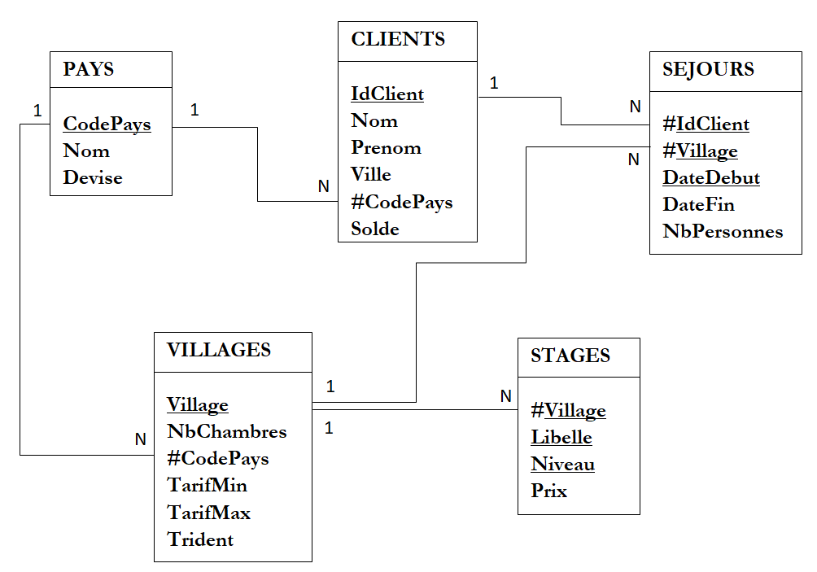
Chapitre 3. LDD 2. Relations (Exercice)
Notes:
CREATE TABLE Pays
(
CodePays VARCHAR2(4)
CONSTRAINT CP_Pays PRIMARY KEY,
Nom VARCHAR2(30)
CONSTRAINT NN_Pays_Nom NOT NULL,
Devise VARCHAR2(10)
);
CREATE TABLE Villages
(
Village VARCHAR2(30)
CONSTRAINT CP_Villages PRIMARY KEY,
NbChambres INT,
CodePays VARCHAR2(4)
CONSTRAINT FK_Villages_CodePays REFERENCES Pays(CodePays)
CONSTRAINT NN_Villages_CodePays NOT NULL,
TarifMin NUMBER,
TarifMax NUMBER,
Trident INT
CONSTRAINT CK_VILLAGES_Trident CHECK (Trident BETWEEN 1 AND 5),
CONSTRAINT CK_VILLAGES_TARIFMINMAX CHECK (TarifMax > TarifMin)
);
CREATE TABLE Clients
(
IdClient VARCHAR2(10)
CONSTRAINT CP_Clients PRIMARY KEY,
Nom VARCHAR2(30),
Prenom VARCHAR2(30),
Ville VARCHAR2(30),
CodePays VARCHAR2(4)
CONSTRAINT FK_Clients_CodePays REFERENCES Pays(CodePays),
Solde Number
);
CREATE TABLE Stages
(
Village VARCHAR2(30)
CONSTRAINT FK_Stages_Villages REFERENCES Villages(Village),
Libelle VARCHAR2(30),
Niveau VARCHAR2(15),
Prix Number,
CONSTRAINT CP_Stages PRIMARY KEY (Village, Libelle, Niveau)
);
CREATE TABLE SEJOURS
(
IdClient VARCHAR2(10)
CONSTRAINT FK_Sejours_Client REFERENCES Clients (IdClient),
Village VARCHAR2(30)
CONSTRAINT FK_Sejours_Villages REFERENCES Villages(Village),
DateDebut DATE,
DateFin DATE,
NbPersonnes INT,
CONSTRAINT CP_Sejours PRIMARY KEY (IdClient, Village, DateDebut),
CONSTRAINT CK_Sejours_DateDebutDateFin CHECK (DateDebut < DateFin)
);

Slide 58
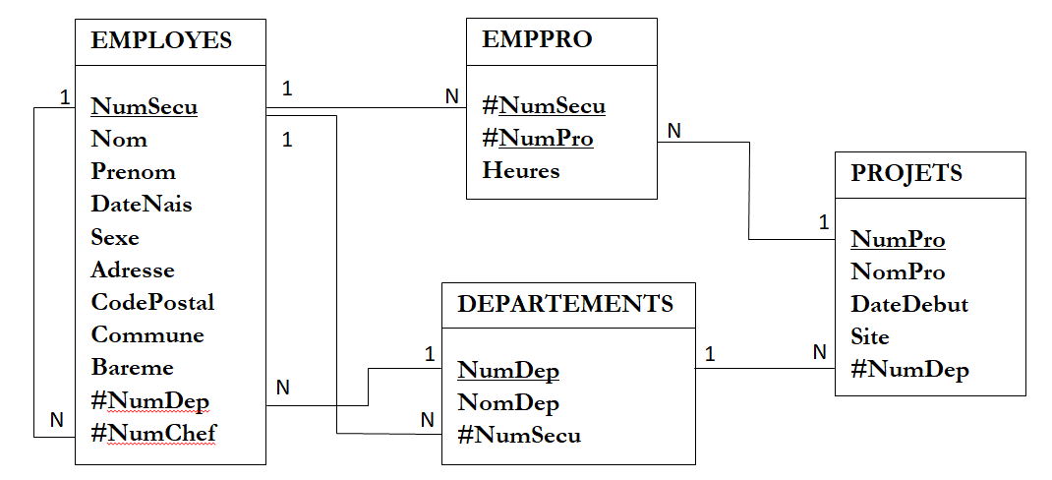
Chapitre 3. LDD 2. Relations (Exercice)
Notes:
CREATE TABLE Employes
(
NumSecu VARCHAR2(8)
CONSTRAINT CPEmployesNumSecu PRIMARY KEY,
Nom VARCHAR2 (30) ,
Prenom VARCHAR2 (30) ,
DateNais DATE,
Sexe CHAR(1)
CONSTRAINT EmployesSexe CHECK (sexe in ('1','2') ),
Adresse VARCHAR2 (30),
CodePostal CHAR (4),
Commune VARCHAR2 (30),
Bareme NUMBER(5),
NumDep VARCHAR2 (6),
NumChef VARCHAR2 (8)
CONSTRAINT REFNumChefINEmployes REFERENCES Employes (NumSecu));
CREATE TABLE Projets
(
NumPro VARCHAR2 (6)
CONSTRAINT CPProjets PRIMARY KEY ,
NomPro VARCHAR2(50),
DateDebut DATE,
Site VARCHAR2 (30),
NumDep VARCHAR2 (6)
CONSTRAINT REFProjetsNumDepINDepartements
REFERENCES Departements (NumDep)
);
CREATE TABLE EmpPro
(
NumSecu VARCHAR2 (8)
CONSTRAINT REFEmpProNumSecuINEmployes
REFERENCES Employes (NumSecu),
NumPro VARCHAR2 (6)
CONSTRAINT REFEmpProNumProINProjets
REFERENCES Projets (NumPro),
Heures VARCHAR2 (2),
CONSTRAINT CPEmpPro PRIMARY KEY (NumSecu, NumPro)
);
CREATE TABLE Departements
(
NumDep VARCHAR2 (6)
CONSTRAINT CPDepartements PRIMARY KEY,
NomDep VARCHAR2(40),
NumSecu VARCHAR2 (8)
CONSTRAINT REFDeptNumSecuINEmployes REFERENCES Employes (NumSecu)
);
ALTER TABLE Employes ADD CONSTRAINT REFEmpNumDepINDepartements
FOREIGN KEY (NumDep) REFERENCES Departements (NumDep);

Slide 59
Chapitre 3. Le langage de définition des données
Domaines
Relations
Bases de données
Index
Suppression d’un objet
Modification de la définition d’un objet

Slide 60
Chapitre 3. LDD 3. Bases de données (Généralités)
La norme SQL2 ne définit pas formellement la notion de "base de données".
Elle indique que toutes les opérations SQL doivent être exécutées au sein d'un environnement appelé SQL-environment. (un environnement correspond à un SGBD installé sur un ordinateur, à toutes les données accessibles à partir du SGBD, ainsi qu'aux programmes et aux utilisateurs autorisés à accéder à ces données)
Un environnement peut contenir plusieurs catalogues (catalogs). Chaque catalogue est constitué d'un ensemble de schémas (SQL-schemas)
Un schéma est une collection de domaines, de relations, de contraintes, de vues et de privilèges (=> notion la plus proche d'une base de données)
La norme ne définit pas de mécanismes explicites de création et de destruction des catalogues.

Slide 61
Chapitre 3. LDD 3. Bases de données (Généralités)
Création d'un schéma :
CREATE SCHEMA
[NomSchéma] [AUTORIZATION nom]
[DEFAULT CHARACTER SET JeuCaractères]
[ListeElémentSchéma];
ListeElementsSchéma permet de définir les domaines, les relations, les vues, les contraintes et les autorisations d'accès contenus dans le schéma.
Il est possible d'effectuer des opérations entre objets de schémas différents :
Test.Bibliotheque.Membres désigne la table Membres du schéma Bibliothèque du catalogue Test

Slide 62
Chapitre 3. LDD 3. Bases de données (Généralités - Oracle)
Une base de données Oracle est constituée d'une collection de schémas (users).
Un schéma contient des objets du monde relationnel: table, vue, index, ainsi que des déclencheurs, fonctions, procédures stockées et packages …
Ces schémas sont répartis dans des zones logiques appelées tablespaces constituées de segments (segments) composés de différentes extension (extents) organisées en blocs (blocks).
Notes:
Voir le site http://docplayer.fr/855681-Administration-d-une-base-de-donnees.html pour les explications …
Plusieurs tablespaces pour system car contient le catalogue
Segments de rollback nécessaires pour pouvoir revenir en arrière si on le souhaite.

Slide 63
Chapitre 3. LDD 3. Bases de données (Généralités - Oracle)
Aperçu des instructions Oracle pour créer une base de données, un tablespace, …
CREATE DATABASE NomBase … ;
CREATE TABLESPACE NomTableSpace … ;
CREATE ROLLBACK SEGMENT NomSegment … ;
CREATE USER sgbdTest IDENTIFIED BY sgbdTest
DEFAULT TABLESPACE users
TEMPORARY TABLESPACE temp
PROFILE DEFAULT ACCOUNT UNLOCK;
Notes:
Create DATABASE, TABLESPACE, ROLLBACK SEGMENT : si on fait installation standard, c'est fait pour nous
Reste à créer les utilisateurs.
NE PAS TRAVAILLER SOUS SYS !!!
Ne pas oublier de spécifier le tablespace par défaut, sinon, tout va dans le tablespace de sys => pas une bonne idée

Slide 64
Chapitre 3. LDD 3. BD ("Information schema")
Chaque catalogue contient un schéma spécial, "Information schema" qui contient la définition de tous les objets inclus dans les différentes schémas du catalogue.
Ce schéma est appelé "dictionnaire" ou "méta-base"
Il comporte un ensemble de tables, vues et contraintes créées et maintenues automatiquement par le SGBD.
Il est accessible (pour consultation uniquement) aux utilisateurs de la base au moyen de SQL.

Slide 65
Chapitre 3. LDD 3. BD ("Information schema")
Principales tables et vues contenues dans le dictionnaire :
Informations générales sur la base
Domaines et colonnes
Tables et vues
Droit d'accès
Contraintes

Slide 66
Chapitre 3. LDD 3. BD ("Information schema")
Principales tables et vues contenues dans le dictionnaire :
Informations générales sur la base
Domaines et colonnes
Tables et vues
Droit d'accès
Contraintes
INFORMATION_SCHEMA_CATALOG_NAME
Table d'une ligne et une colonne qui contient le nom du catalogue dans lequel le information schema réside.
SCHEMATA
Contient la liste des schémas créés par l'utilisateur courant.

Slide 67
Chapitre 3. LDD 3. BD ("Information schema")
Principales tables et vues contenues dans le dictionnaire :
Informations générales sur la base
Domaines et colonnes
Tables et vues
Droit d'accès
Contraintes
DOMAINS : Contient la liste des domaines
COLUMNS : Contient la liste des colonnes des tables et des vues
COLUMN_DOMAIN_USAGE : Contient le domaine de définition de chaque colonne

Slide 68
Chapitre 3. LDD 3. BD ("Information schema")
TABLES : contient le liste des tables et vues
VIEWS : contient la définition des vues
VIEW_TABLE_USAGE : indique les tables (ou les vues) dont dépend chaque vue
VIEW_COLUMN_USAGE : indique les colonnes des tables (ou des vues) dont dépend chaque vue
Principales tables et vues contenues dans le dictionnaire :
Informations générales sur la base
Domaines et colonnes
Tables et vues
Droit d'accès
Contraintes

Slide 69
Chapitre 3. LDD 3. BD ("Information schema")
Principales tables et vues contenues dans le dictionnaire :
Informations générales sur la base
Domaines et colonnes
Tables et vues
Droit d'accès
Contraintes
TABLE_PRIVILEGES : liste des privilèges d'accès aux tables ou aux vues
COLUMN_PRIVILEGES : liste des privilèges d'accès aux colonnes
USAGE_PRIVILEGES : liste des privilèges d'accès aux domaines
Notes:
Attention, les noms des vues cités ici ne correspondent pas à ceux d'Oracle. Voir dia 49

Slide 70
Chapitre 3. LDD 3. BD ("Information schema")
DOMAIN_CONSTRAINTS : liste des contraintes portant sur les domaines
TABLE_CONSTRAINTS : liste des contraintes portant sur les tables
REFERENTIAL_CONSTRAINTS : liste des contraintes référentielles
CHECK_CONSTRAINTS : liste des contraintes de type CHECK
KEY_COLUMN_USAGE : liste des colonnes participant à une clé candidate ou à une clé étrangère
ASSERTIONS : liste des contraintes générales
CONSTRAINT_TABLE_USAGE : liste des tables intervenant dans une contrainte
Principales tables et vues contenues dans le dictionnaire :
Informations générales sur la base
Domaines et colonnes
Tables et vues
Droit d'accès
Contraintes
CONSTRAINT_TABLE_USAGE : liste des colonnes intervenant dans une contrainte

Slide 71
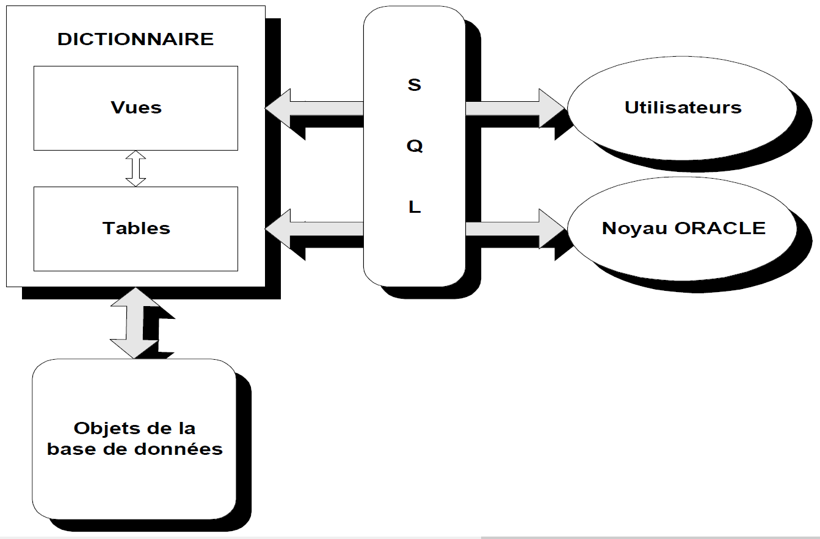
Chapitre 3. LDD 3. BD ("Inf. schema" - Oracle)
Structure et utilisation du dictionnaire de données en Oracle :

Slide 72
Chapitre 3. LDD 3. BD ("Inf. schema" - Oracle)
Dans Oracle :
Les vues relatives aux objets d'un utilisateur :
USER_TABLES
USER_OBJECTS
…
Les vues relatives aux objets accessibles à un utilisateur :
ALL_TABLES
ALL_OBJECTS
…
Les vues relatives aux administrateurs :
DBA_DATA_FILES
DBA_CATALOG
Les vues relatives au suivi des performances :
V$LOGFILE
V$SESSION
Notes:
Montrer un SELECT¨* sur l'une ou l'autre vue, en tant que user normal et en tant que sys …

Slide 73
Chapitre 3. LDD 3. BD ("Inf. schema" - Oracle)
Exemple de consultation du dictionnaire dans Oracle :
SET ECHO OFF
SET FEEDBACK OFF
SET HEADING OFF
SPOOL compter.sql
SELECT
'SELECT COUNT(*) FROM ' || TABLE_NAME || ';'
FROM USER_TABLES;
SPOOL OFF
Notes:
Conserver ce transparent ou non ???
Cette commande va permettre de créer un fichier texte dans lequel on aura une ligne pour chaque table appartenant à l'utilisateur.
Cette ligne contiendra la commande :
SELECT COUNT(*) FROM <nom table>;
On peut éventuellement donner une extension '.sql' à ce fichier et l'exécuter …

Slide 74
Chapitre 3. Le langage de définition des données
Domaines
Relations
Bases de données
Index
Suppression d’un objet
Modification de la définition d’un objet

Slide 75
Chapitre 3. LDD 4. Index
Nous avons abordé la création des objets du modèle relationnel et des bases de données. En théorie, rien d'autre n'est indispensable, mais dans la pratique, il est nécessaire de disposer de méthodes efficaces d'accès.
La méthode séquentielle est très simple et ne nécessite aucune gestion supplémentaire pour le SGBD.
Elle convient bien pour :
Les parcours complets
Les opérations d'ajouts massifs
Elle devient vite inefficace pour résoudre des requêtes contenant des jointures ou n'extrayant que peu de tuples d'une table.

Slide 76
Chapitre 3. LDD 4. Index
Méthodes d'accès plus rapides :
Index hiérarchiques
Clusters
Techniques de hachage (hash-coding)
Index à matrices binaires
Notes:
La création d'un index permet de rendre l'accès aux données plus rapide !

Slide 77
Chapitre 3. LDD 4. Index
But et caractéristiques des index :
Augmenter la rapidité d'accès aux tuples en proposant un accès plus direct que l'accès séquentiel.
Questions :
Un index peut être défini sur plusieurs colonnes V/F
Un index ne porte que sur une seule relation V/F
Une relation peut posséder plusieurs index V/F
Notes:
Création d'index.
Quand on crée une table, dès qu'on définit la clé primaire, EN ORACLE (pas dans la norme), un index est créé sur cette clé primaire.
V
F
V : mais attention, lors des mises à jour, les index doivent aussi être mis à jour => plus lent, ne pas abuser

Slide 78
Chapitre 3. LDD 4. Index (Index hiérarchiques)
Un index peut être défini sur une seule relation, à partir d'une ou plusieurs colonnes.
CREATE [UNIQUE] INDEX nom_index ON nom_table
( liste_colonne_tri );
colonne_tri ::= nom_colonne [ ASC | DESC ]
Il est possible de définir plusieurs index sur une même relation, mais ce n'est pas toujours souhaitable.
Un index hiérarchique ressemble à un arbre dont les feuilles pousseraient vers le bas et peut être comparé à un fichier séquentiel indexé.
Pratiquement tous les SGBD (dont Oracle) utilisent les index hérarchiques B-TREE.

Slide 79
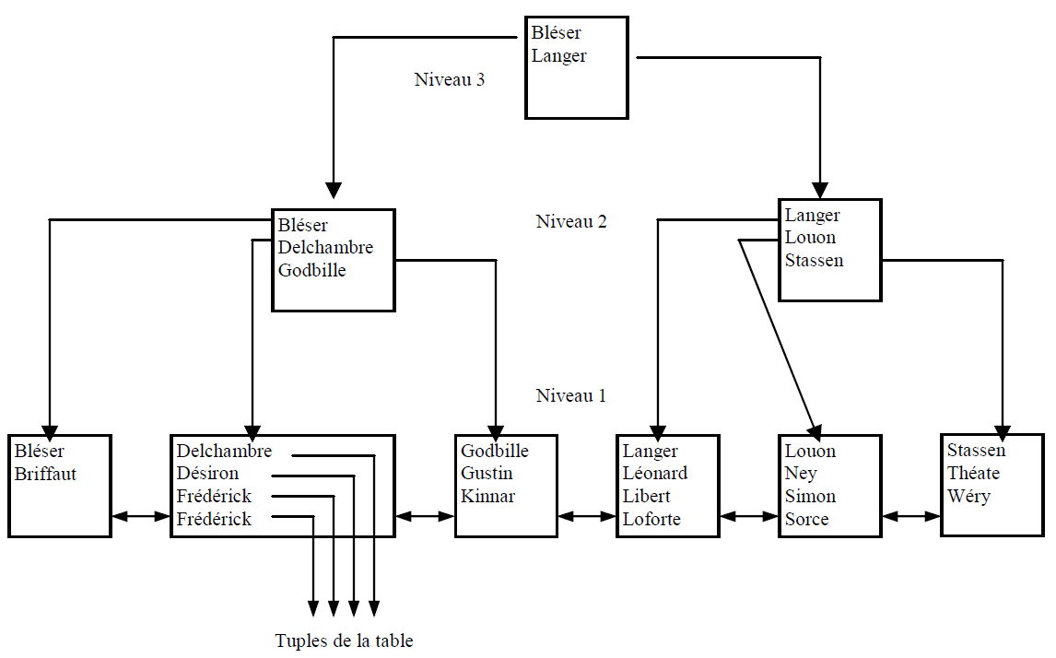
Chapitre 3. LDD 4. Index (Index hiérarchiques)
Notes:
Index hiérarchique en B-Tree : indexé séquentiel
On a créé un index sur les noms => les noms sont triés.
Si on remonte d'un niveau, on prend les premiers noms de chaque blocs. Comme il reste encore plusieurs blocs, il faut encore un niveau supérieur.
Combien d'accès pour accéder aux données d'un enregistrement : 4 un pour chaque niveau de bloc puis finalement un accès pour accéder au tuple lui-même.
On parle de séquentiel parce que lorsque l'on est dans un nœud, on parcourt les différentes valeurs de manière séquentielle.
Si on veut insérer Engels, on doit le mettre dans le 2ème nœud du 3ème niveau => contient 5 élément => 1 de trop => on ajoute un nœud à ce niveau là, ce qui veut dire qu'il faut mettre à jour le niveau au-dessus, et éventuellement remonter les mises à jour sur les différents niveaux.
Au dernier niveau, est-il important d'avoir une grande ou une petite taille de bloc. Si on a une petite taille, on augmente le nombre de niveau. Si on augmente la taille du bloc, moins de niveau mais accès séquentiel au niveau du nœud.
Il est vivement déconseillé de dépasser 4 niveaux

Slide 80
Chapitre 3. LDD 4. Index (Cluster indexé)
Un cluster contient les tuples d'une ou plusieurs tables qui possèdent au moins une colonne commune.
Les tuples qui partagent la même valeur pour ces colonnes communes sont physiquement stockés ensemble dans la base de données.
Ce type de structure optimise le temps nécessaire aux opérations de jointure.

Slide 81
Chapitre 3. LDD 4. Index (Cluster indexé)
Exemple :
1. Création du cluster
CREATE CLUSTER membres_et_emprunts
(num_membre char (4));

Slide 82
Chapitre 3. LDD 4. Index (Cluster indexé)
Exemple :
2. Création des tables constituant le cluster
CREATE TABLE membres (
num_membre char(4)
CONSTRAINT CPMembres PRIMARY KEY,
nom varchar2 (32),
prenom varchar2 (32),
... )
CLUSTER membres_et_emprunts (num_membre);

Slide 83
Chapitre 3. LDD 4. Index (Cluster indexé)
Exemple :
2. Création des tables constituant le cluster
CREATE TABLE emprunts (
num_membre char(4)
CONSTRAINT RefNumMembreMembres
references Membres(num_membre),
num_ouvrage char (6)
CONSTRAINT RefNumOuvrage
references Ouvrages (num_ouvrage),
date_emprunt date,
... )
CLUSTER membres_et_emprunts (num_membre);

Slide 84
Chapitre 3. LDD 4. Index (Cluster indexé)
Exemple :
3. Construction de l'index sur le cluster
CREATE INDEX membres_et_emprunts_idx
ON CLUSTER membres_et_emprunts;
4. Insertion des données dans les tables

Slide 85
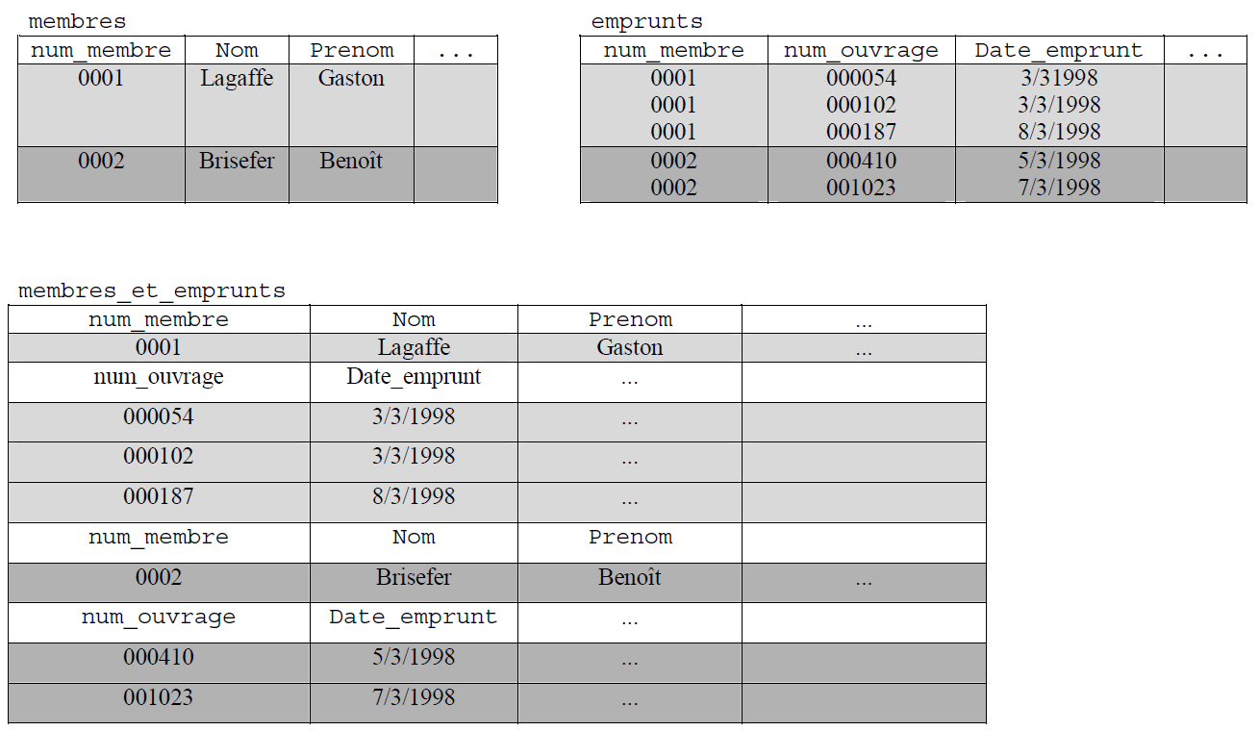
Chapitre 3. LDD 4. Index (Cluster indexé)

Slide 86
Chapitre 3. LDD 4. Index (Index haché)
Le SGBD applique une fonction mathématique, appelée fonction de hachage, sur une clé. Le résultat est un numéro de bloc dans un fichier ou zone de stockage. Le tuple correspondant à la clé est alors stocké dans ce bloc.
Le numéro de bloc dépend du nombre de blocs initialement alloués à la zone de stockage et, évidemment, de la clé.
Il ne peut donc y avoir qu'un seul hachage par relation.
En théorie, cette technique permet d'accéder à un tuple en une entré/sortie.
Notes:
Si on prend la valeur de la clé primaire pour déterminer le numéro de bloc, on évite les problèmes de collision

Slide 87
Chapitre 3. LDD 4. Index (Index haché)
Problème de collisions :
Chaînage des collisions
Application d'une fonction secondaire
Les collisions augmentent le nombre d'entrées/sorties nécessaires à la recherche d'un tuple et brisent l'ordre logique.

Slide 88
Chapitre 3. LDD 4. Index (Index haché)
Pour limiter les collisions au maximum, le concepteur de la base de données doit choisir un nombre de blocs initiaux suffisamment grand. Pour une grande relation, il n'est pas rare de définir une réserve d'espace de 50%.
La répartition des tuples dans les blocs sera d'autant meilleure que le nombre de clés différentes est plus élevé.
Le hachage à partir d'une colonne contenant beaucoup de valeurs NULL est donc à proscrire.

Slide 89
Chapitre 3. LDD 4. Index (Index haché)
Le hachage est efficace si le critère de recherche porte sur une valeur entière de la clé :
clé = valeur
Les recherches de type
x <= clé <= y
ou portant sur une partie de clé sont ignorées par les algorithmes de hachage. Ces recherches sont alors traitées séquentiellement !

Slide 90
Chapitre 3. LDD 4. Index (Index haché)
Exemple : le hachage est réalisé à partir de la colonne Num_Article. Il y aura 25000 valeurs hachées. On aura donc des collisions dès que la table Articles contiendra plus de 25000 tuples.
CREATE CLUSTER klu (num_article number (5, 0)
hash is num_article
hashkeys 25000;
CREATE TABLE Articles (
num_article number (5, 0)
CONSTRAINT CPArticles PRIMARY KEY,
nom varchar2 (100),
… )
CLUSTER klu;

Slide 91
Chapitre 3. LDD 4. Index (Index à matrices binaires)
Sont utiles pour les colonnes qui ne possèdent que quelques valeurs distinctes
Un index à matrices binaires est constitué d'un ensemble de matrices dont les éléments prennent uniquement les valeurs 1 ou 0
Une matrice est toujours associée à une des colonnes de la table indexée
À chaque ligne de chaque matrice correspond une et une seule ligne de la table
Le nombre de colonnes de la matrice associée à la colonne C est égal au nombre de valeurs différentes présentes dans la colonne C

Slide 92
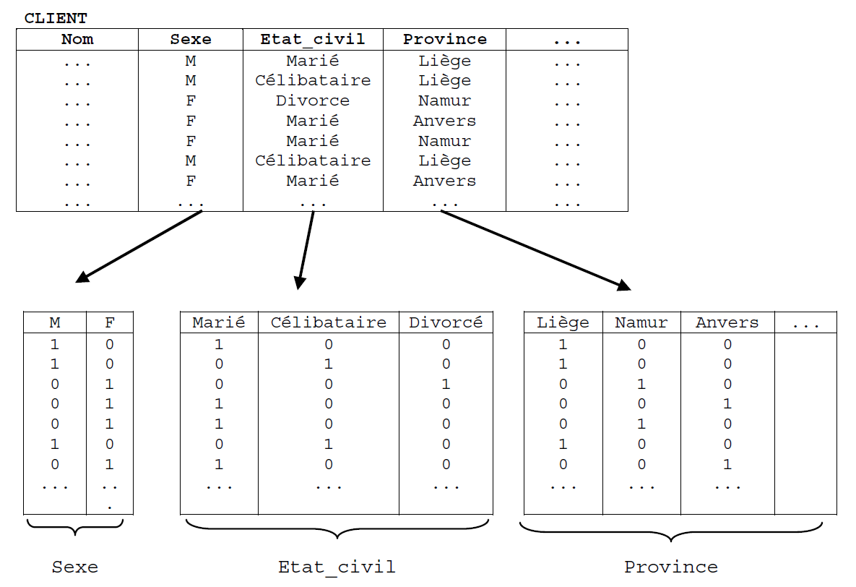
Chapitre 3. LDD 4. Index (Index à matrices binaires)
Exemple :

Slide 93
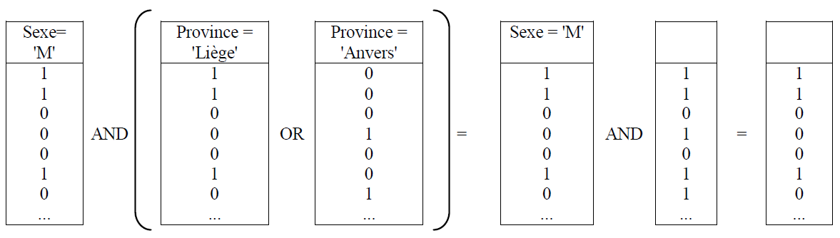
Chapitre 3. LDD 4. Index (Index à matrices binaires)
Exemple :ce type d'index permet de déterminer efficacement que le nombre de clients masculins vivant dans les provinces de Liège ou d'Anvers vaut 3
Ce type d'index est souvent utilisé dans le contexte des data warehouse dans lequel on manipule couramment des tables de plusieurs millions de lignes mais dont les colonnes ne contiennent que quelques valeurs différentes.

Slide 94
Chapitre 3. LDD 4. Index (Index à matrices binaires)
Création d'un index bitmap en Oracle :
CREATE BITMAP INDEX bidx ON
clients (sexe, etat_civil, province);

Slide 95
Chapitre 3. LDD 4. Index (Index basé sur une fonction)
Il est possible de définir des index à partir d'une fonction ou d'une expression faisant intervenir des colonnes de la table indexée. La fonction peut être une fonction SQL, PL/SQL ou externe.
Exemple :
si on définit l'index :
CREATE INDEX IdxPrixNet ON
Articles (Prix - Ristourne);
Oracle utilisera cet index pour les requêtes du type :
SELECT *
FROM Articles
WHERE Prix – Ristourne > 200;

Slide 96
Chapitre 3. LDD 4. Index (Comparaison)
Les techniques d'index sont essentielles pour construire des bases de données efficientes.
Résumé des principales caractéristiques de chaque méthode :
Les index hiérarchiques (B-tree)
Les clusters
Les index hachés
Les index à matrices binaires

Slide 97
Chapitre 3. LDD 4. Index (Comparaison)
Les techniques d'index sont essentielles pour construire des bases de données efficientes.
Résumé des principales caractéristiques de chaque méthode :
Les index hiérarchiques (B-tree)
Les clusters
Les index hachés
Les index à matrices binaires
offrent des recherches rapides en fonction d'une valeur précise de la clé ou d'une plage de valeurs pour la clé
conviennent pour les colonnes qui ont un grand nombre de valeurs différentes et qui interviennent dans les critères de recherches ou de jointures
en pratique, on en définit toujours pour les clés primaires et les clés étrangères

Slide 98
Chapitre 3. LDD 4. Index (Comparaison)
Les techniques d'index sont essentielles pour construire des bases de données efficientes.
Résumé des principales caractéristiques de chaque méthode :
Les index hiérarchiques (B-tree)
Les clusters
Les index hachés
Les index à matrices binaires
En regroupant physiquement les lignes de plusieurs tables, améliorent les temps de jointures.
MAIS pénalisent les parcours séquentiels

Slide 99
Chapitre 3. LDD 4. Index (Comparaison)
Les techniques d'index sont essentielles pour construire des bases de données efficientes.
Résumé des principales caractéristiques de chaque méthode :
Les index hiérarchiques (B-tree)
Les clusters
Les index hachés
Les index à matrices binaires
permettent en une seule opération d'entrée/sortie, de retrouver un tuple dont on donne la valeur de la clé.

Slide 100
Chapitre 3. LDD 4. Index (Comparaison)
Les techniques d'index sont essentielles pour construire des bases de données efficientes.
Résumé des principales caractéristiques de chaque méthode :
Les index hiérarchiques (B-tree)
Les clusters
Les index hachés
Les index à matrices binaires
sont utiles pour les requêtes de comptage en fonction de critères portant sur plusieurs colonnes contenant peu de valeurs différentes
sont utilisés pour de grandes tables

Slide 101
Chapitre 3. LDD 4. Index (Comparaison)
Rappelons que la maintenance d'un index représente toujours une surcharge de travail pour le SGBD.
On évite donc d'en créer sur les colonnes fortement modifiées.

Slide 102
Chapitre 3. LDD 4. Index (Pour aller plus loin)
Avec Oracle :
Commande CREATE INDEX :
https://docs.oracle.com/en/database/oracle/oracle-database/18/sqlrf/CREATE-INDEX.html
Commande CREATE CLUSTER :
https://docs.oracle.com/en/database/oracle/oracle-database/18/sqlrf/CREATE-CLUSTER.html
Concepts et théorie des index :
https://docs.oracle.com/en/database/oracle/oracle-database/18/cncpt/indexes-and-index-organized-tables.html

Slide 103
Chapitre 3. Le langage de définition des données
Domaines
Relations
Bases de données
Index
Suppression d’un objet
Modification de la définition d’un objet

Slide 104
Chapitre 3. LDD 5. Suppression d’un objet
supprimer_objet ::= DROP
DOMAIN nom_domain
| TABLE nom_table [ CASCADE | RESTRICT ]
| INDEX nom_index
| DATABASE FILENAME nom_base
;
Notes:
Quand on veut supprimer des tables, on doit faire attention à l'ordre, sauf si on utilise CASCADE …

Slide 105
Chapitre 3. LDD 5. Suppression d’un objet
DROP SCHEMA|USER nom_schema {RESTRICT | CASCADE}
RESTRICT : interdit la suppression
S'il y a des objets contenus
S'il est référencé par un autre schéma ou routine
CASCADE : supprime
Tous les objets contenus
Tous les objets externes au schéma mais y faisant référence

Slide 106
Chapitre 3. LDD 5. Suppression d’un objet
Il est impossible de supprimer un domaine qui est encore utilisé dans la définition d'une table
Il est impossible de supprimer un index qui est utilisé en même temps dans une autre requête
DROP DATABASE efface physiquement tout ce qui concerne la base de donnée

Slide 107
Chapitre 3. LDD 5. Suppression d’un objet
DROP TABLE efface la table : ses données ET sa définition
Si on utilise l'option RESTRICT, il est impossible de supprimer la table si :
La table est utilisée en même temps dans une autre requête (une sélection par ex.)
La table est utilisée dans la construction d'une vue
La table est référencée par une autre table (contrainte de référence)
Si on utilise la clause CASCADE, l'effacement de la table entraîne automatiquement la suppression de tous les objets qui lui faisaient référence (index, vue, contrainte, déclencheur)
Notes:
RESTRICT est l'option par défaut => pas indispensable de le préciser …
ATTENTION : en Oracle, une table utilisée dans la construction d'une vue pourra être supprimée, et la vue sera inaccessible alors que le norme dit qu'on ne peut effacer la table ! (à vérifier pour l'an prochain …)
En général, on supprime les tables dans l'ordre inverse de la création
Pour Infosoft :
DROP TABLE emppro;
Table supprimée.
DROP TABLE projets;
Table supprimée.
DROP TABLE Departements;
ORA-02449: clés uniques/primaires de la table référencées par des clés étrangères
DROP TABLE Employes;
ORA-02449: clés uniques/primaires de la table référencées par des clés étrangères
MIEUX :
DROP TABLE emppro;
DROP TABLE projets;
DROP TABLE Departements CASCADE CONSTRAINTS;
DROP TABLE Employes;
Ou
DROP TABLE emppro;
DROP TABLE projets;
DROP TABLE Employes CASCADE CONSTRAINTS;
DROP TABLE Departements;
ou
DROP TABLE emppro;
DROP TABLE projets;
ALTER TABLE Employes
DROP CONSTRAINT REFEmpNumDepINDepartements;
DROP TABLE Departements;
DROP TABLE Employes;
Ou
DROP TABLE emppro;
DROP TABLE projets;
ALTER TABLE Departements
DROP CONSTRAINT REFDeptNumSecuINEmployes;
DROP TABLE Employes;
DROP TABLE Departements;

Slide 108
Chapitre 3. Le langage de définition des données
Domaines
Relations
Bases de données
Index
Suppression d’un objet
Modification de la définition d’un objet

Slide 109
Chapitre 3. LDD 6. Modification de la définition d’un objet
Modification de la définition d'un domaine :
Syntaxe identique à celle de CREATE DOMAIN dans laquelle on remplace CREATE par ALTER
Intérêt : d'un seul coup, on modifie la définition de toutes les relations faisant référence au domaine modifié !
Notes:
=> Dommage que cela n'existe pas en Oracle …

Slide 110
Chapitre 3. LDD 6. Modification de la définition d’un objet
Modification de la définition d'un table :
Permet d'ajouter de nouvelles colonnes, d'ajouter des contraintes (au niveau colonne ou table), de modifier des colonnes, de supprimer des colonnes et de supprimer des contraintes
Ne permet pas de modifier une contrainte : il faut d'abord la supprimer puis la recréer.

Slide 111
Chapitre 3. LDD 6. Modification de la définition d’un objet
Modification de la définition d'un table :
modifier_structure_table ::=
ALTER TABLE nom_table
ajouter_déf
| modifier_déf
| supprimer_déf
;
ajouter_déf ::= ADD
COLUMN déf_colonne
| CONSTRAINT contrainte_table
modifier_déf ::= ALTER déf_colonne
supprimer_déf ::= DROP
COLUMN nom_colonne
| CONSTRAINT nom_contrainte

Slide 112
Chapitre 3. LDD 6. Modification de la définition d’un objet
Modification de la définition d'une table :
On ne peut pas modifier ou supprimer une colonne lorsqu'une des conditions suivantes est remplie :
Elle est utilisée dans une vue
Un index est basé sur la colonne
La base de données contient une contrainte qui fait référence à la colonne
ALTER TABLE échoue si on ajoute une contrainte qui n'est pas satisfaite
Notes:
Dernière ligne : ALTER TABLE échoue si on veut mettre une contrainte NOT NULL sur une colonne pour laquelle certain tuples existants n'ont pas de valeur …
On ne peut non plus ajouter une colonne sur laquelle on définit une contrainte "not null" puisque quand on ajoute une colonne, la valeur mise dans cette colonne pour les tuples existants est justement NULL !!!!!!

